Slide 1
如何高效学习
作者：xiazaii
PPT：XXX
Learn More Study Less
动手能力
物理
数据分析
科学实验
化学
Educate
Science
Knowledge
学习
Learn
Study
读写
Art
教育
Notes:
第一页：简洁的logo页，但背景还是有渐变的。大家仔细看，背景里是有网格纹理的。纹理是现在很流行的一种设计模式，比纯颜色渐变有质感和个性的。这也是山寨作品和原作很容易区分的地方，原作更在乎细节，山寨的作品，就往往会忽略这些小细节。

Slide 2
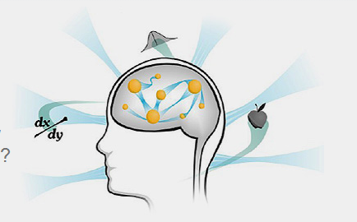
为什么阅读这本书
神奇的整体性学习法
一年学完MIT
创办个人企业
自学编程
10天搞定线性代数
40分钟复习化学竞赛
作者亲身经历

Slide 3
整体性学习思维
理解知识就是创造信息网络
机械学习＝信息填充
整体性学习法＝编织一张大网

Slide 4
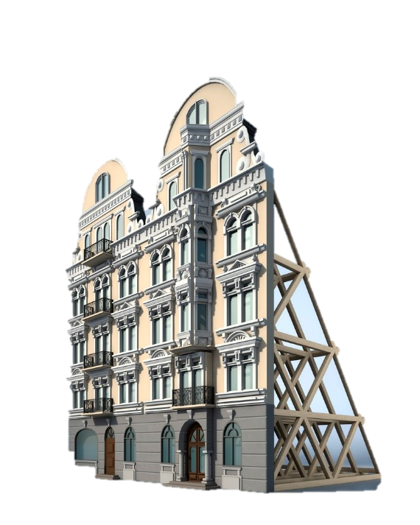


1
整体性学习观点
结构
模型
高速公路
“
“
如果说整体性学习是一条龙的话，
结构、模型和高速公路就是龙的脊柱

Slide 5
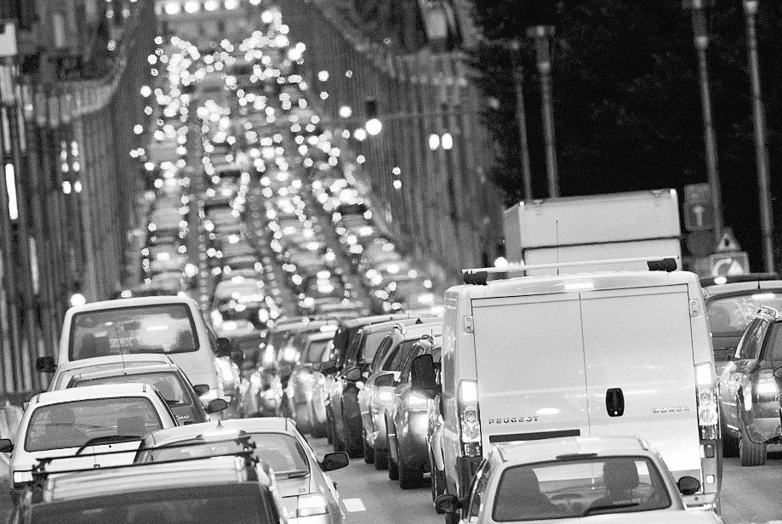
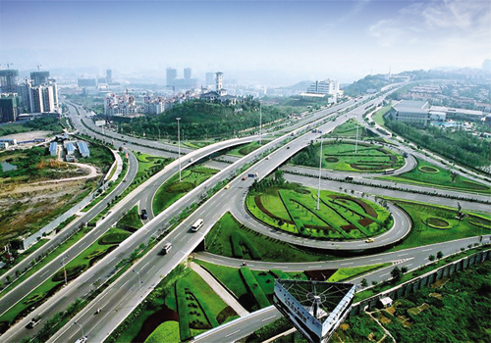
结构
拥堵不堪的城市
井井有条的城市
结构就好比思想中的一座城市
对信息的理解程度取决于结构的发达程度
强有力的知识结构来自概念之间的不断联系

Slide 6
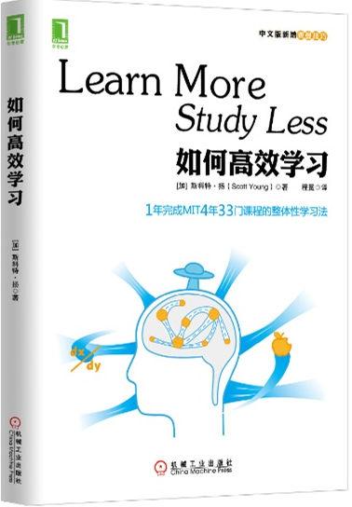

模型
中文版序
译者序
导读
前言
我的故事
如何使用本书
第一部分
整体性学习策略
第二部分
整体性学习技术
……
目录
模型就是简化的结构，它的目的就是压缩信息
模型就像是结构的种子，是一座建筑的地基和框架，是最核心的理念，在此基础上将引申出全部的知识

Slide 7
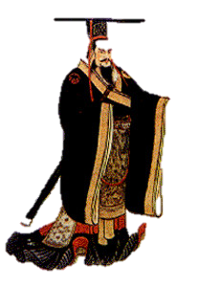
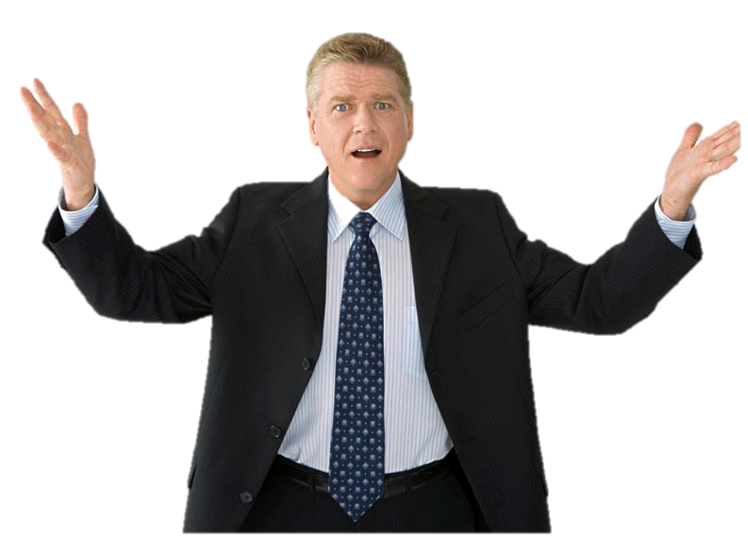
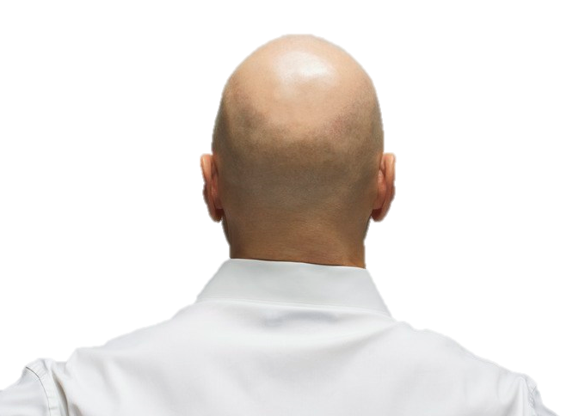
高速公路
君王
领导
高速公路是结构与结构之间的联系
高速公路作为参照物可以连接两个完全不同的观念，这个过程能激发创造力，使学习更有弹性

Slide 8
整体性学习的顺序
获取
理解
拓展
纠错
应用
找出你的薄弱环节，重点突破

Slide 9
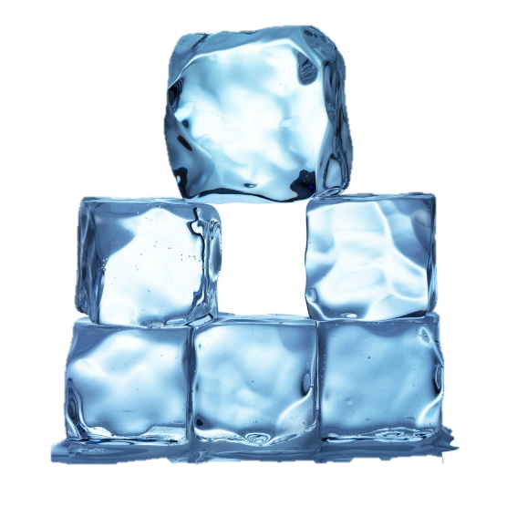
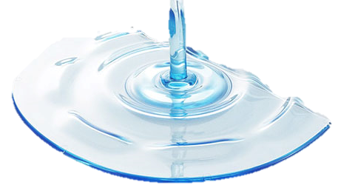
2
信息结构
“
弱结构
强结构
“
信息有强弱之分，化弱为强方能记忆牢固。这五类信息涵盖实际生活中的所有类型，认识信息结构，才能对症下药

Slide 10
随意信息
日期
定义
规则
西晋 公元265-316
都城洛阳、长安
勾股定理是一个初等几何定理，是人类早期发现并证明的重要数学定理之一
向量相加，按平行四边形法则进行；向量相乘，分别按照向量积*和数量积*的方式进行……
东晋 公元317-420
都城建康
……
……
缺乏逻辑分类，规律少，需要死记硬背的信息
尽可能发现其中的逻辑关系，
采用联想法、挂钩法、压缩法帮助记忆

Slide 11
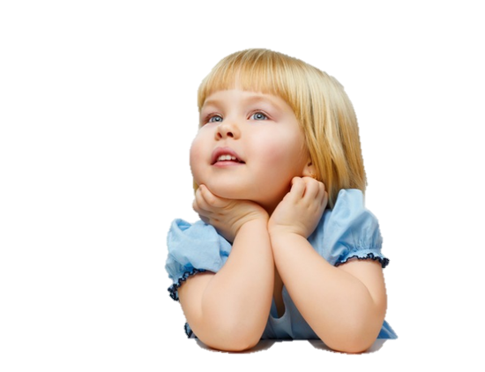
观点信息
？
？
？
飞机去哪儿了
如何高效学习
存在争论的信息
图表法可以帮助你在
阅读之后提取出关键思想

Slide 12
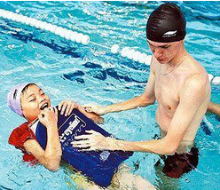
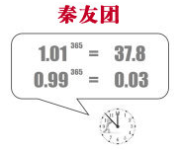
过程信息
游泳知识
帮助进步的知识
教导你如何行动的信息
过程信息依赖于正确的模型，
通过大量练习，可以将模型与知识更好地融合在一起

Slide 13


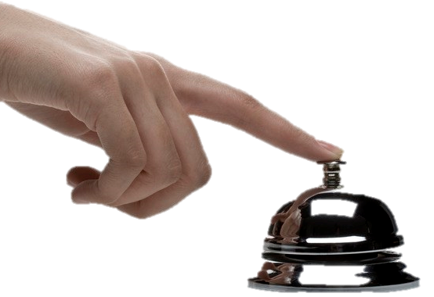
具体信息
观察到的
听到的
触到的
在实际中可以观察到、听到、触到的信息
将信息与多个感官相联系——内在化

Slide 14

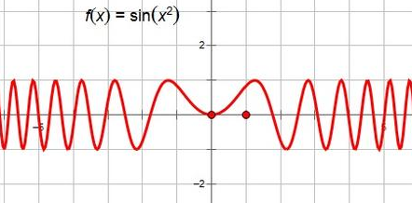
抽象信息
艺术
数学
缺少与感官的直接联系的信息
利用内在化和比喻法将复杂知识简化，
使之移到具体的层次

Slide 15
高效率秘籍
Learn More
高效率的学生，除了“会的多”，还得“学的少”
Study Less
能量管理
增加能量储备，制定循环式作息计划，劳逸结合
1
不要“学习”
将获取知识的过程量化，不要将时间浪费在“学习”的表象上
2
绝不拖延
细化目标，坚持一次性完成工作
3
批处理
缩短进入状态所耗时间，提高注意力阀值
4
有组织
固定工作环境，记录做事清单
5

Slide 16
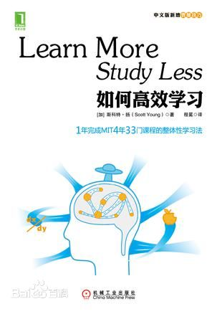
“是不是感觉少了点什么？”
“没错，少了技术”
“那为什么不告诉我？”
“我能说技术是只能用来练习的么，
想学会高效学习，看书练习吧！”

Slide 17
THE END
谢谢观看

